Slide 1
Trazos mudéjares en paredes de nava
Roberto Blanco Andrés

Slide 2
1. PRESENTACIÓN
En esta guía de visita vamos a viajar a la localidad palentina de Paredes de Nava. El propósito es conocer los restos arquitectónicos mudéjares en el municipio, presentes fundamentalmente en cuatro iglesias.
Escudo de Paredes de Nava

Slide 3
Paredes de Nava conserva en la actualidad un amplio patrimonio de carácter religioso y civil. La abundancia de construcciones religiosas se entiende por la enorme importancia que la localidad tuvo en la Edad Media, tiempo en la que fue sede de cuatro demarcaciones parroquiales. Los templos y edificios religiosos están realizados en diferentes estilos artísticos: románico, gótico, renacentista y mudéjar, al cual nos referiremos en esta guía.
Estatua de Pedro Berruguete e Iglesia de Santa Eulalia al fondo

Slide 4
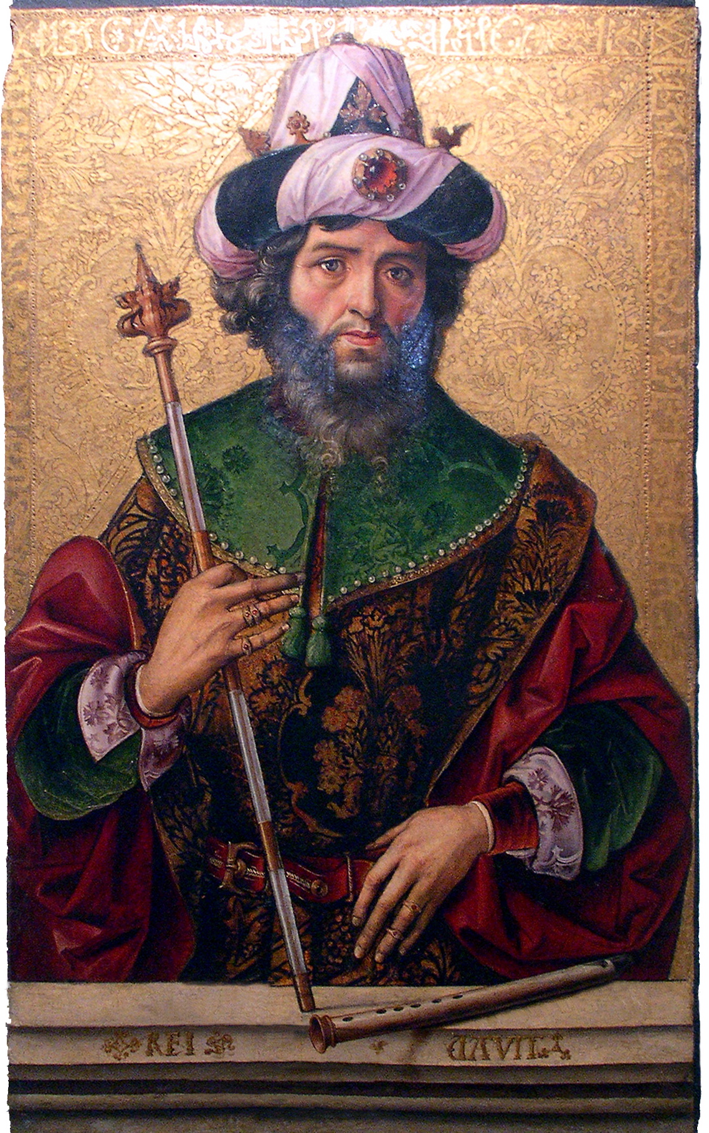
Tipológicamente podemos distinguir catorces edificios de carácter religioso en la localidad: seis de ellos son iglesias; dos conventos o monasterios; una iglesia-capilla; y cinco ermitas. El estilo mudéjar aparece presentes en cuatro templos y únicamente en varias de sus estructuras, no de modo total.
El rey David. Retablo de Santa Eulalia. Obra de Pedro Berruguete

Slide 5
2. TIPOLOGÍA DE EDIFICIOS RELIGIOSOS EN PAREDES DE NAVA
Conventos/monasterios (2)
Iglesia-capilla (1)
Iglesias (7)
Ermitas (5)
Convento de Santa Brígida
Iglesia de San Martín
Iglesia de Santa Eulalia
Iglesia de Santa María
Iglesia de san Juan
Iglesia de San Francisco
Iglesia del Corpus Christi
Antiguo monasterio de San Francisco
Iglesia-capilla del antiguo hospital de San Marcos
Ermita de la Vera Cruz
Ermita de Nuestra Señora del Carmen
Ermita de Jesús Nazareno
Ermita de la Virgen de Carejas
Ermita del canal

Slide 6
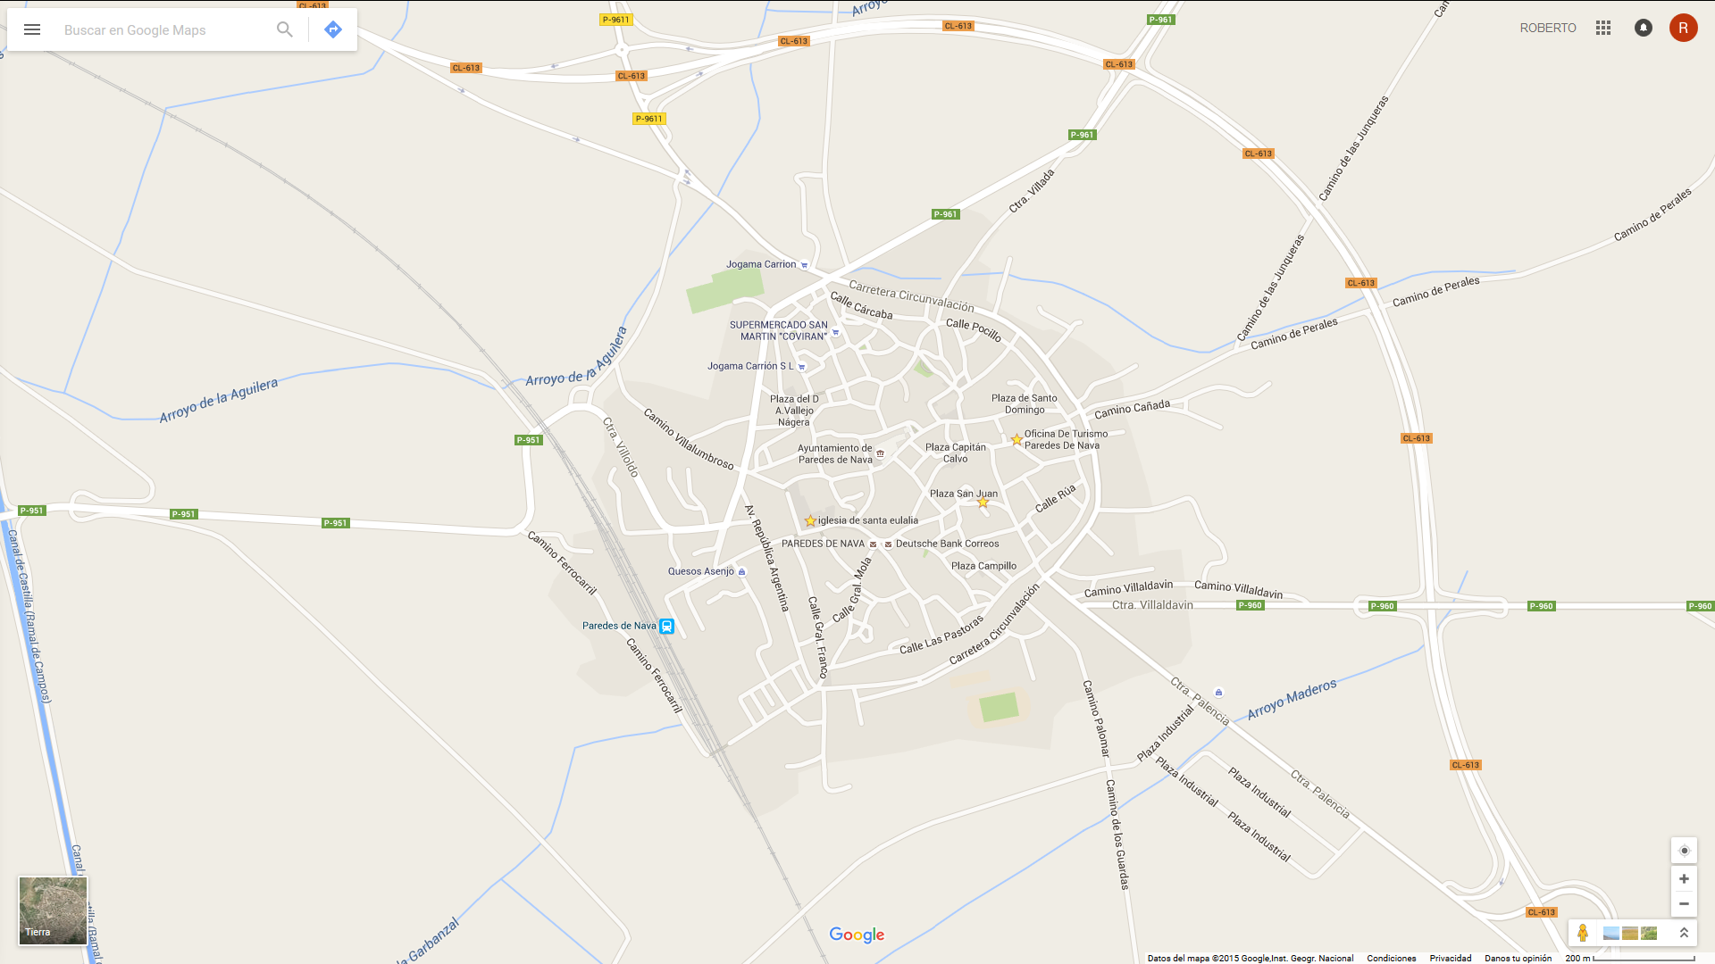
3. UBICACIÓN DE LOS EDIFICIOS CON MUDÉJAR
-Iglesia de Santa Eulalia (Pza España)
-Iglesia de San Juan (Pza San Juan)
- Iglesia de San Martín (actualmente Centro de Interpretación de Tierra de Campos y la Oficina de Turismo de Paredes de Nava)
- Iglesia de Santa María (Pza Nuestra Señora de la Asunción)
Santa María
San Martín
PAREDES DE NAVA
San Juan
Santa Eulalia

Slide 7
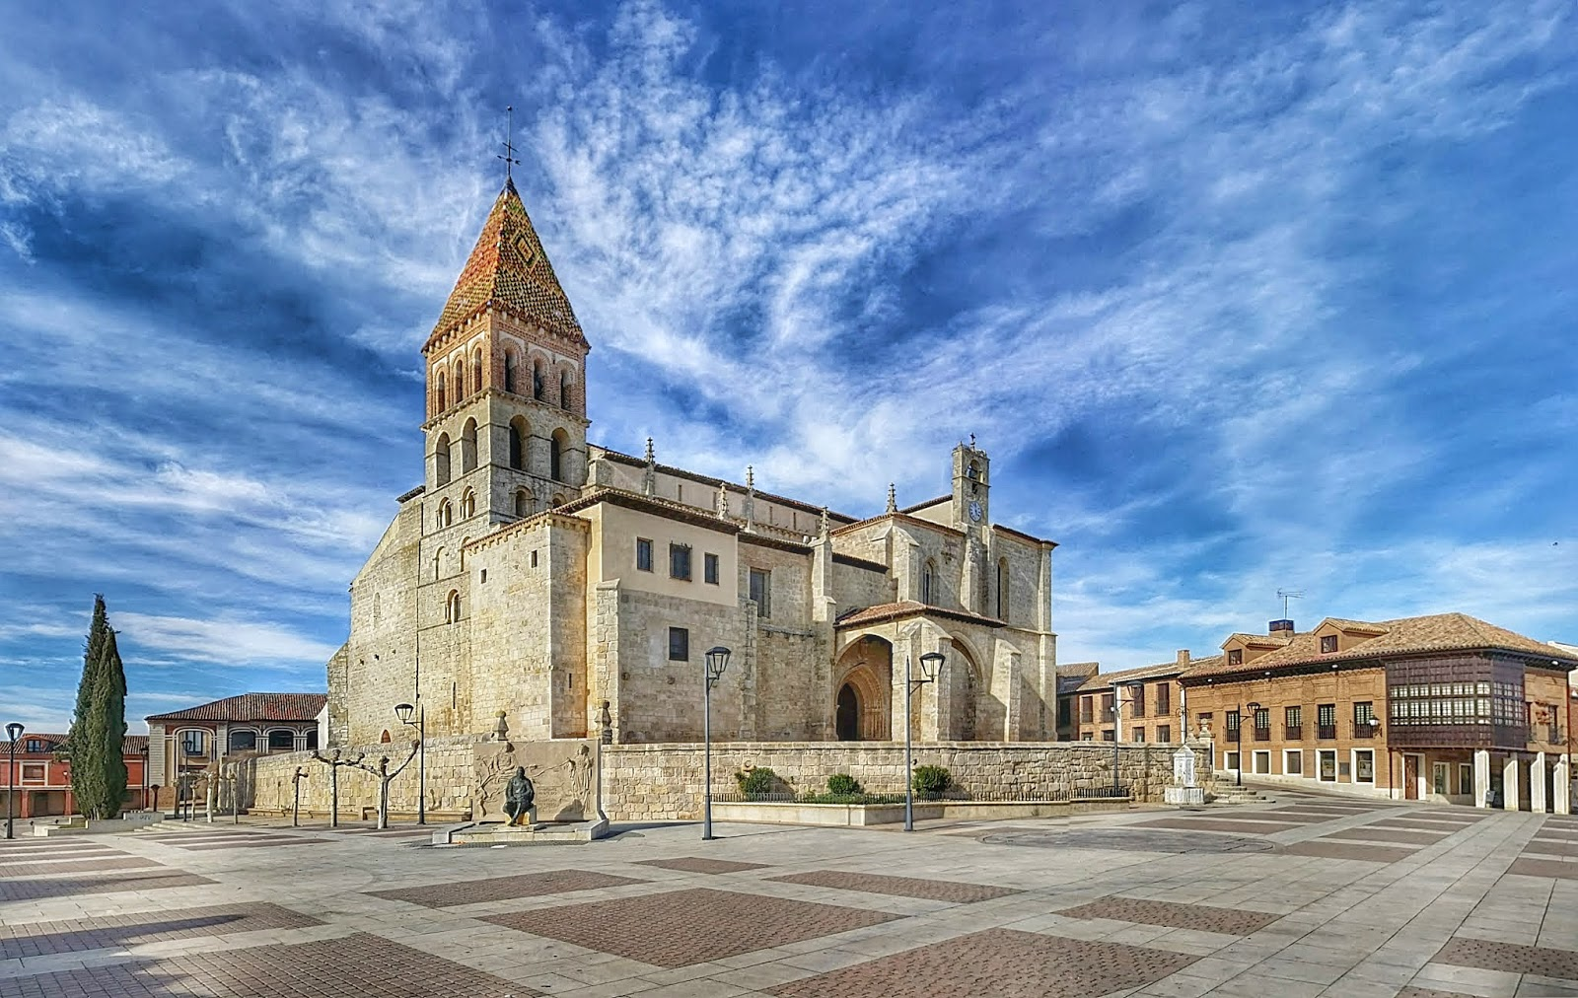
4. IGLESIA DE SANTA EULALIA
Es considerada como la Iglesia más importante de Paredes de Nava. Se encuentra situada en la plaza principal del pueblo y tiene unas dimensiones verdaderamente catedralicias. El templo comenzó construyéndose en estilo románico, pero su estructura principal es gótica, al tiempo que también contiene elementos renacentistas y mudéjares. La Iglesia alberga un Museo parroquial y un característico órgano ibérico de grandes dimensiones.

Slide 8
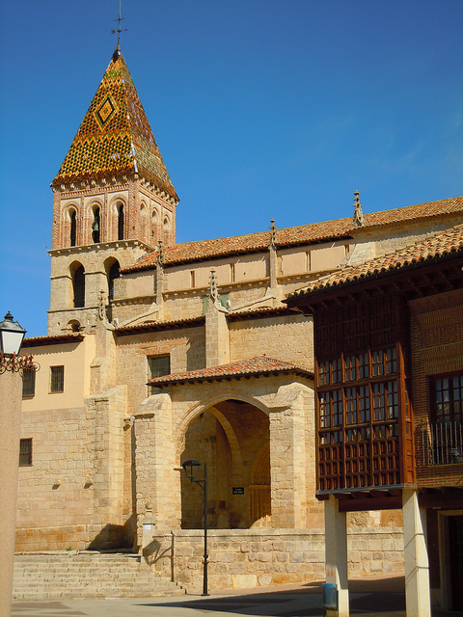
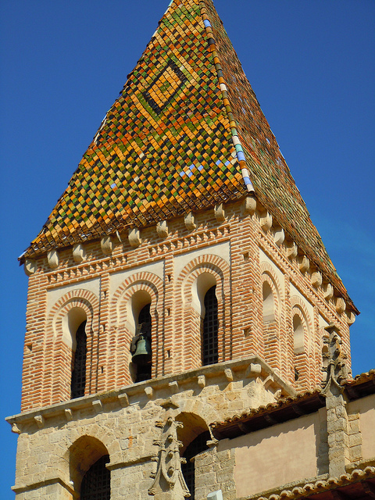
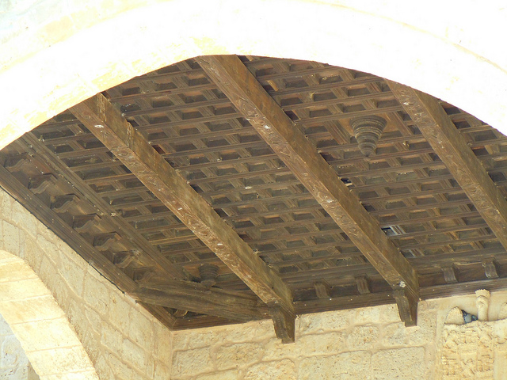
El mudéjar de Santa Eulalia se aprecia perfectamente en su hermosa torre, de arranque románico, la cual se corona con una espectacular techumbre policromada de cerámica. Sin duda constituye un ejemplo paradigmático de la maestría decorativa cerámica en los exteriores mudéjares de Tierra de Campos.

Slide 9
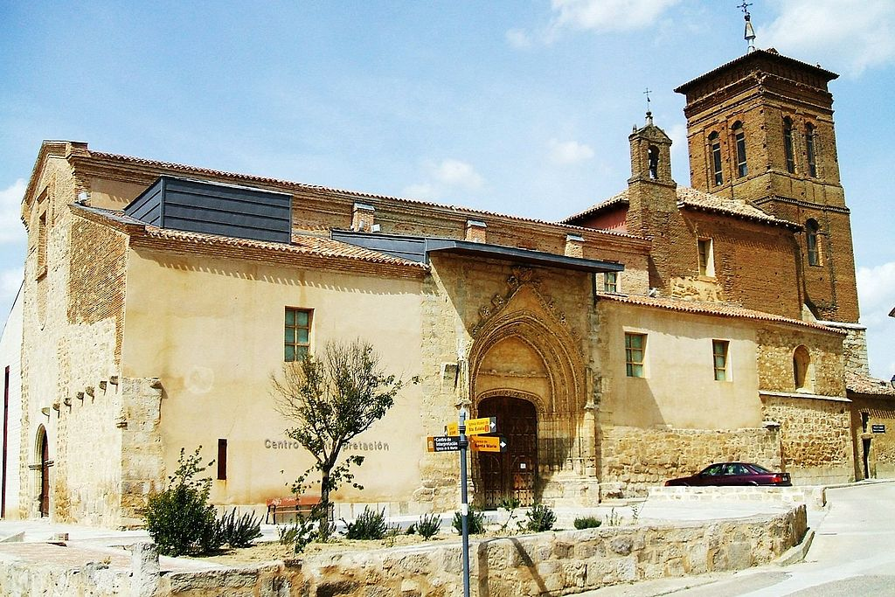
5. IGLESIA DE SAN MARTÍN
En la actualidad no existe como tal, sino como Centro de Interpretación de Tierra de Campos y como Oficina de Turismo de Paredes de Nava. Fue edificada en el siglo XV y reformada ampliamente en el XVIII.

Slide 10
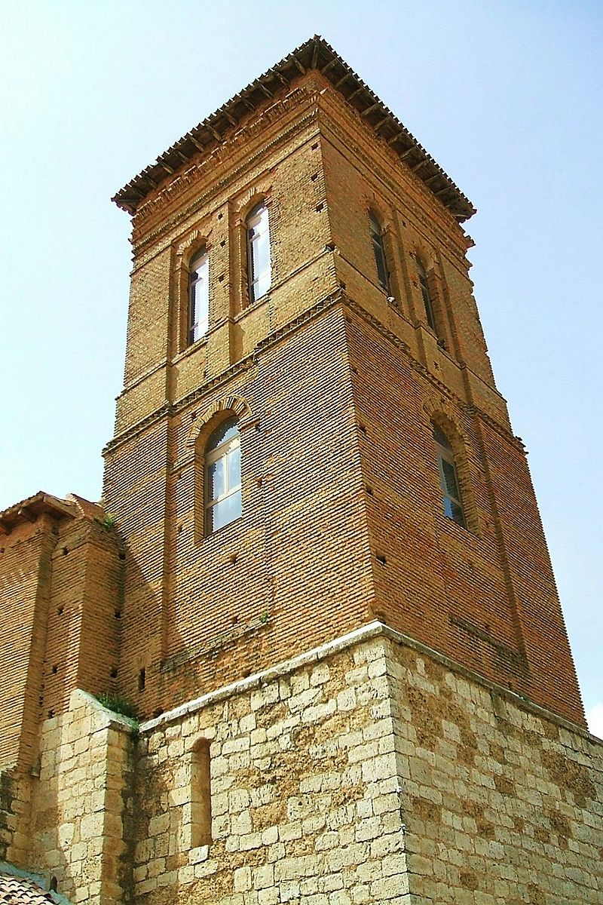
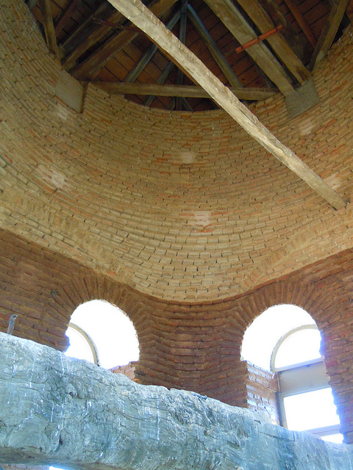
El mudéjar de San Martín se utiliza en la torre, excepto en su cuerpo inferior, que conserva la sillería medieval. Aporta un estilo sobrio y austero, permitiendo la apertura de varios arcos en el cuerpo central de la torre, más angostos en la zona superior, y un friso de molduras ciegas antes de la cornisa volada.

Slide 11
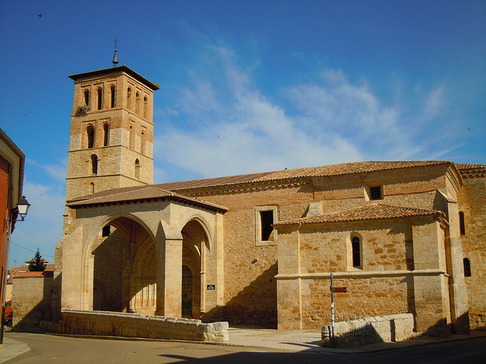
6. IGLESIA DE SAN JUAN
Levantada en el siglo XV, contiene restos del XII y fue reformada en el XVII. Posee un amplio pórtico cuadrangular con tres arcos a modo de resguardo de la portada gótica.

Slide 12
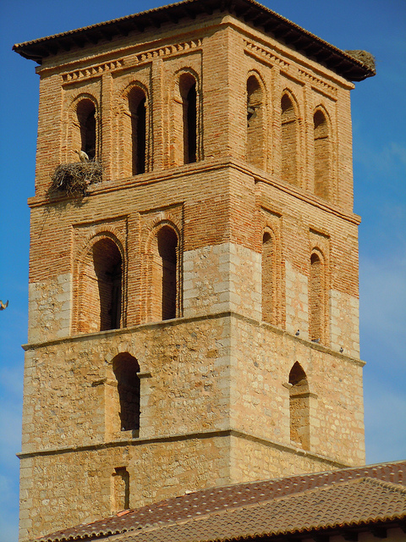
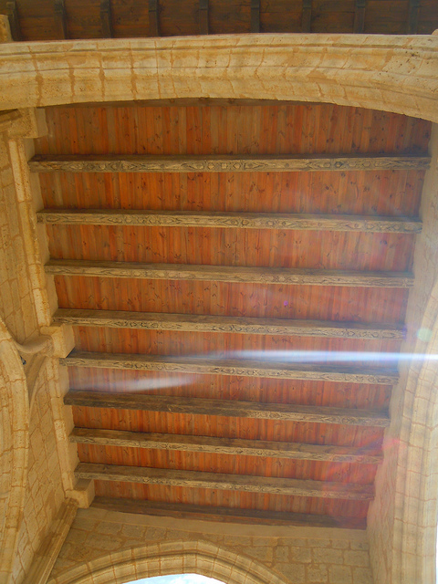
Los trazos mudéjares de San Juan se observan en el último tramo de su torre, esbelta y gallarda. En los dos cuerpos finales tiene arcos de medio punto, varios de ellos con tendencia a la herradura, enmarcados por un alfiz.

Slide 13
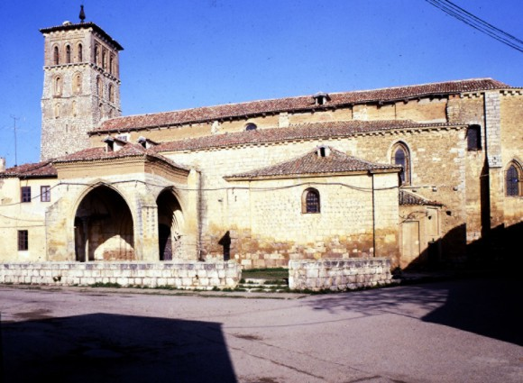
6. IGLESIA DE SANTA MARÍA
Santa María fue construida a finales del siglo XV y posteriormente reformada durante el Barroco. Consta de tres naves separadas por pilares con bóvedas estrelladas y de aristas. Contiene en su interior un destacado órgano.

Slide 14
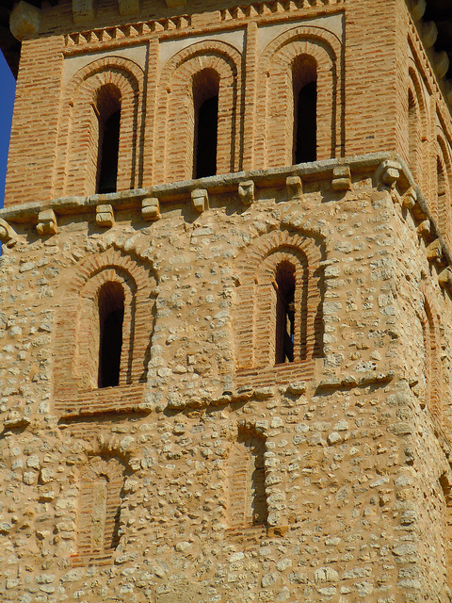
El mudéjar de esta iglesia se encarama a la torre, construida con moros en talud. Aparece estructurado en dos partes, una en mampostería, y otra, dividida por un friso, con sillares. Todas los arcos aparecen enmarcados por alfices.

Slide 15
Créditos de las diapostivas:
DIAPOSITIVA 2. http://static.panoramio.com/photos/large/76492310.jpg
DIAPOSITIVA 3: http://1.bp.blogspot.com/-tq02Ig7LOSg/VRfHI3cvwwI/AAAAAAAAOXc/aGQW8vVYVIs/s1600/DSC_0014.JPG
DIAPOSITIVA 4: https://upload.wikimedia.org/wikipedia/commons/0/05/Rey_David_por_Pedro_Berruguete.JPG
DIAPOSITIVA 7: http://1.bp.blogspot.com/-LFjLsuBM5Ds/VRfHADkHFaI/AAAAAAAAOXQ/f5qgJRbNHKM/s1600/iglesiadesantaeulaliaparedesdenava.jpg
DIAPOSTIVA 8: http://seordelbiombo.blogspot.com.es/2012/08/torres-mudejares-en-paredes-de-nava.html
DIAPOSTIVA 9: https://es.wikipedia.org/wiki/Iglesia_de_San_Mart%C3%ADn_%28Paredes_de_Nava%29#/media/File:Paredes_de_Nava_-_San_Martin_03.JPG
DIAPOSTIVA 10:
https://es.wikipedia.org/wiki/Iglesia_de_San_Mart%C3%ADn_%28Paredes_de_Nava%29#/media/File:Paredes_de_Nava_-_San_Martin_01.JPG
http://seordelbiombo.blogspot.com.es/2012/08/torres-mudejares-en-paredes-de-nava.html
DIAPOSTIVA 11:
http://seordelbiombo.blogspot.com.es/2012/08/torres-mudejares-en-paredes-de-nava.html
DIAPOSTIVA 12
http://seordelbiombo.blogspot.com.es/2012/08/torres-mudejares-en-paredes-de-nava.html
DIAPOSTIVA 13
http://paredesdenava.es/index.php/turismo/lugares-de-interes/iglesia-de-santa-maria/
DIAPOSTIVA 14
http://seordelbiombo.blogspot.com.es/2012/08/torres-mudejares-en-paredes-de-nava.html

